Slide 1
DESY
REGAE: Relativistische Elektronen für Diffraktionsexperimente bei DESY
Grömitz Betriebsseminar
September 2011
Klaus Flöttmann

Slide 2
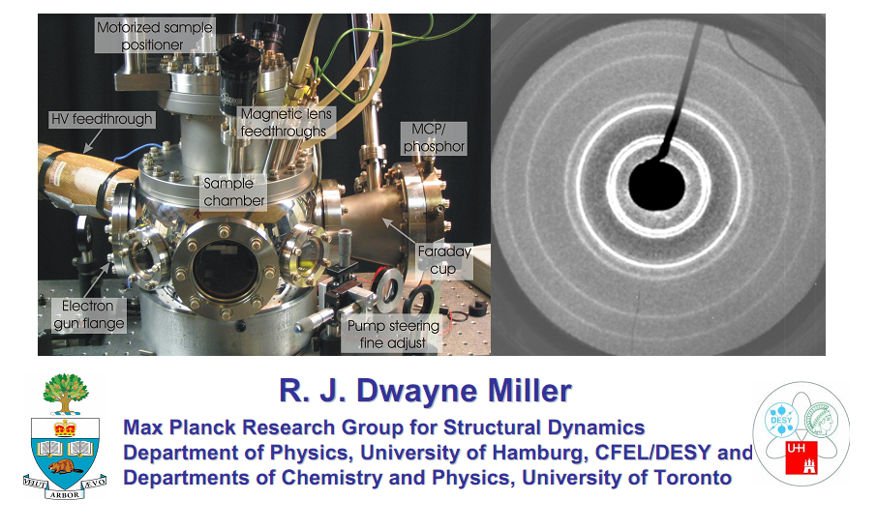
REAGE: Eine CFEL Initiative

Slide 3
Übersicht
REGAE = Relativistic Electron Gun for Atomic Expolarations
Physik
Technik und Stand des Aufbaus
Ausblick

Slide 4
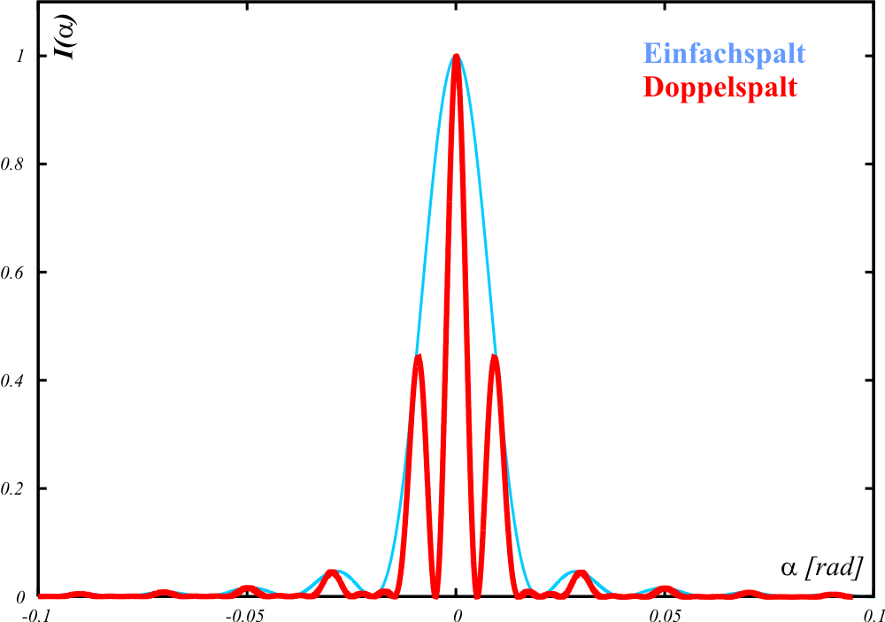
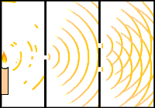
Was sind Diffraktionsexperimente?
Diffraktion = Beugung beschreibt Welleneigenschaften, z.B. ein Doppelspaltexperiment mit einer kohärenten Lichtquelle
http://www.walter-fendt.de/ph14d/doppelspalt.htm

Slide 5
Welle-Teilchen Dualismus
Quantenmechanische Objekte haben sowohl Wellen- als auch Teilcheneigenschaften:
Photoeffekt: Lichtteilchen lösen Elektronen aus einer Oberfläche:
Welleneigenschaften von Elektronen:
Plancksches Wirkungsquantum
Photonen haben nur kleine Energien (im Sichtbaren einige eV)
Elektronen haben sehr kleine Wellenlängen
  Elektronenmikroskop

Slide 6
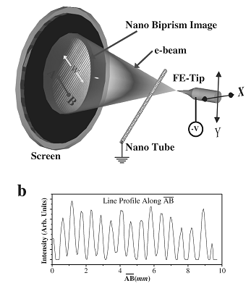
Doppelspaltexperiment mit Elektronen

Slide 7
Kohärenzlänge von Elektronen
Für Kohärenzlängen von 30 nm werden Strahlgrößen von ~10 μm an der Kathode benötigt

Slide 8
Testmessung am UCLA Pegasus Photoinjector

Slide 9
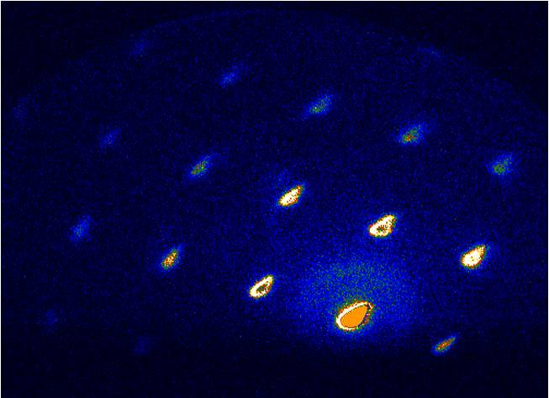
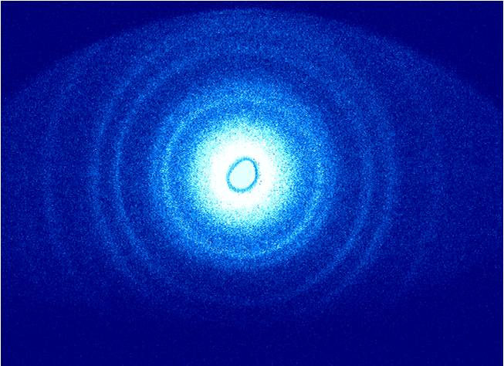
Ergebnisse von der Tsinghua University
Au single crystal, single shot,
2.8 MeV, 0.3 pC, 2 ps
Al single shot,
2.8 MeV, 0.8 pC, 2 ps

Slide 10
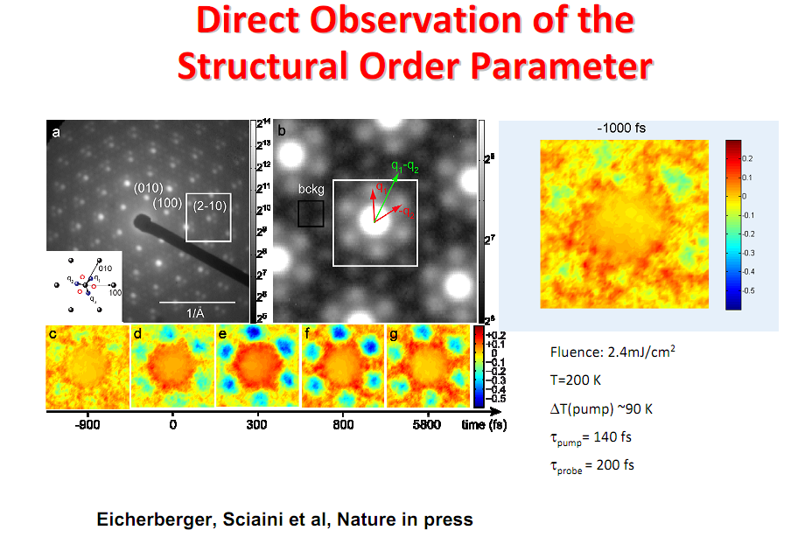
Zeitaufgelöste Messungen erlauben dynamische Strukturuntersuchungen
Dwayne Miller et al. Nature 468, Nov. 2010

Slide 11
Vorteile und Nachteile von Elektronen
der Streuquerschnitt von Elektronen ist 4 – 6 Größenordnungen höher als der von Photonen
kleinere Intensitäten, daher zerstörungsfreie Messungen
Raumladung begrenzt die erreichbaren Intensitäten

Slide 12
Schematischer Aufbau von REAGE
Spektrometer-
arm
Faraday Cup
RF Gun
Buncher
Proben-
kammer
Detektor-
kammer
Solenoid

Slide 13
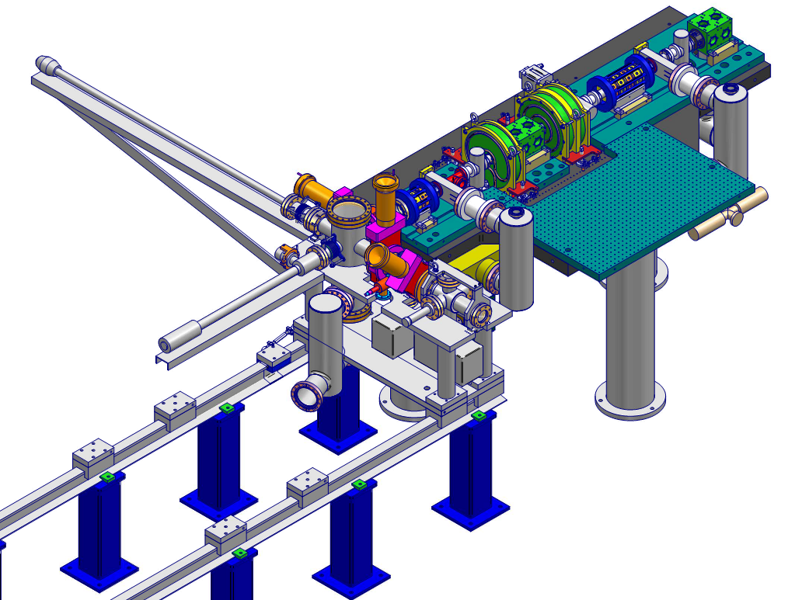
Aufbau von REGAE

Slide 14
Parameter
Strahlparameter:
E = 5 MeV
Q < 1pC
σ_{x} = 0.4 mm
ε_{n} = 5·10⁻³ µm
σ_{z} = 10 µm
7 fs
Simulationsbeispiel für die Entwicklung der Bunchlänge.

Slide 15
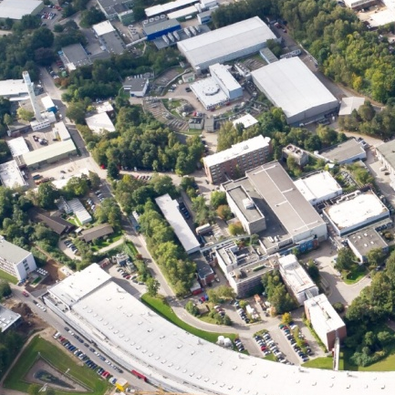
Lage Linac I Gebäude (Geb. 23)

Slide 16
Lage Linac I Gebäude (Geb. 23)
Linac I

Slide 17
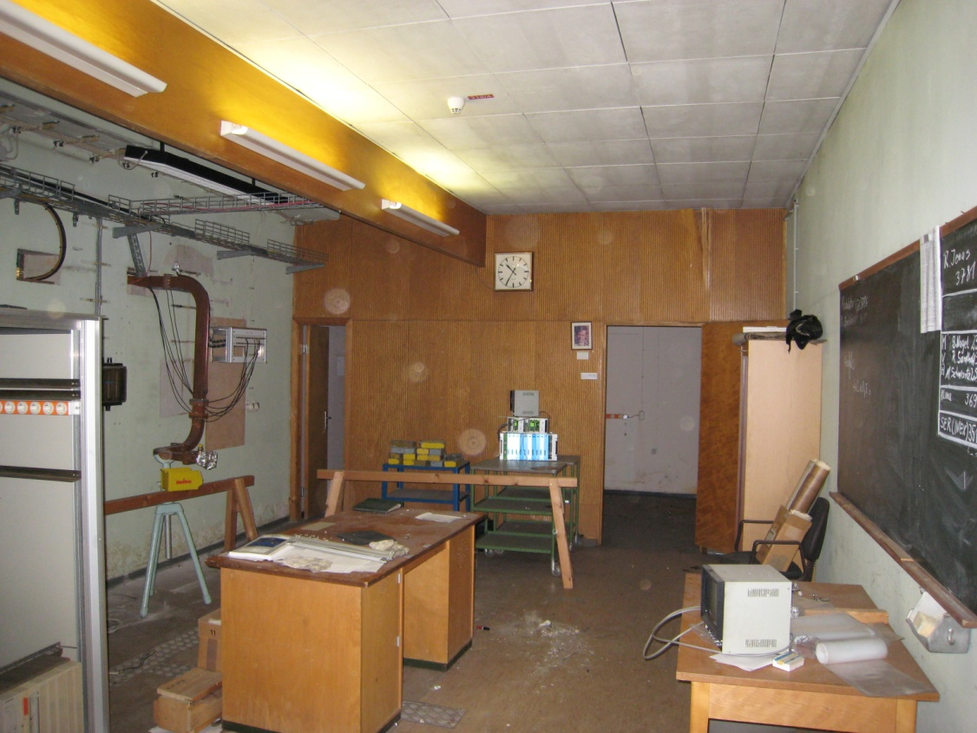
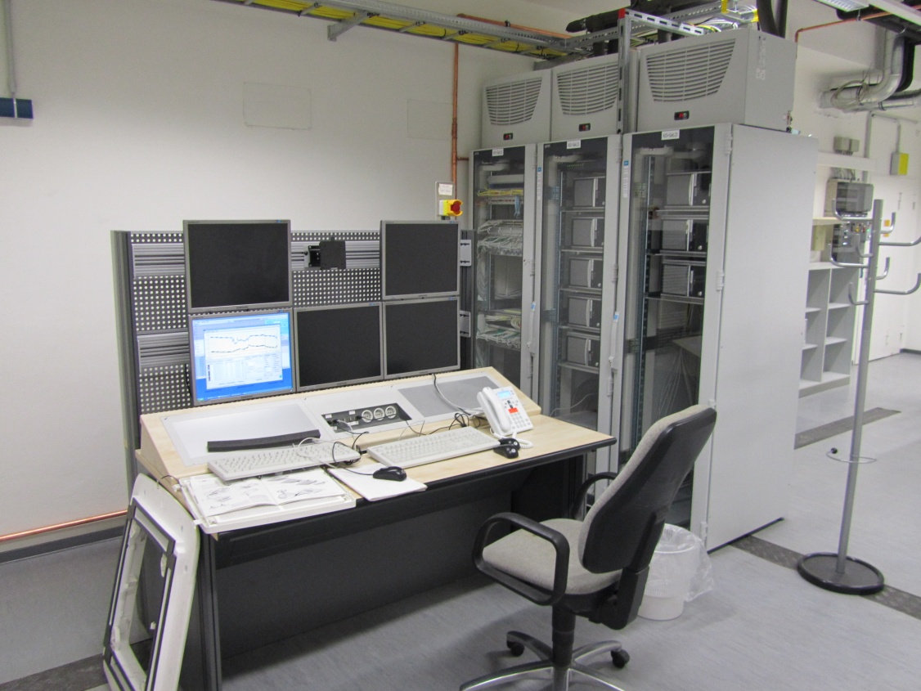
Kontrollraum Okt. 09 und Feb. 11

Slide 18
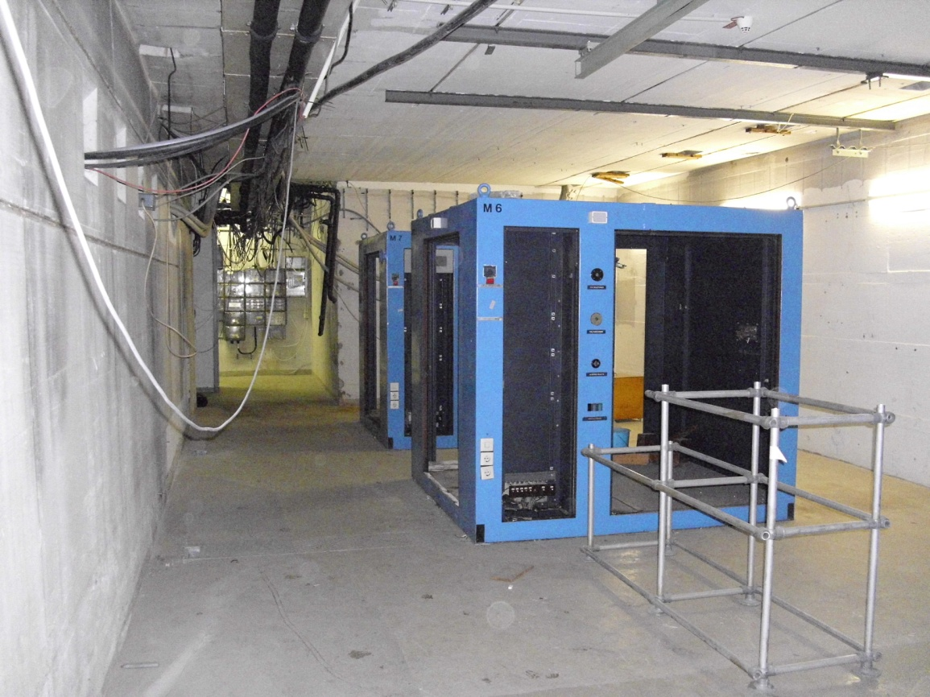
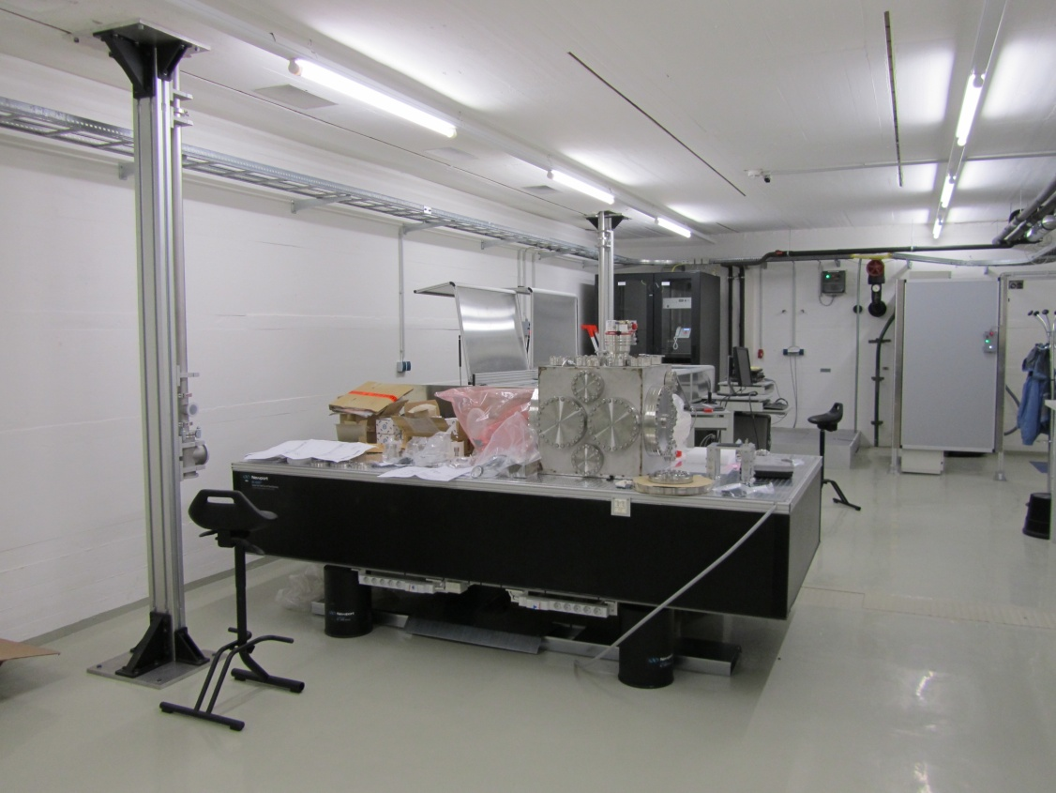
Laserraum Dez. 09 und Feb. 11

Slide 19
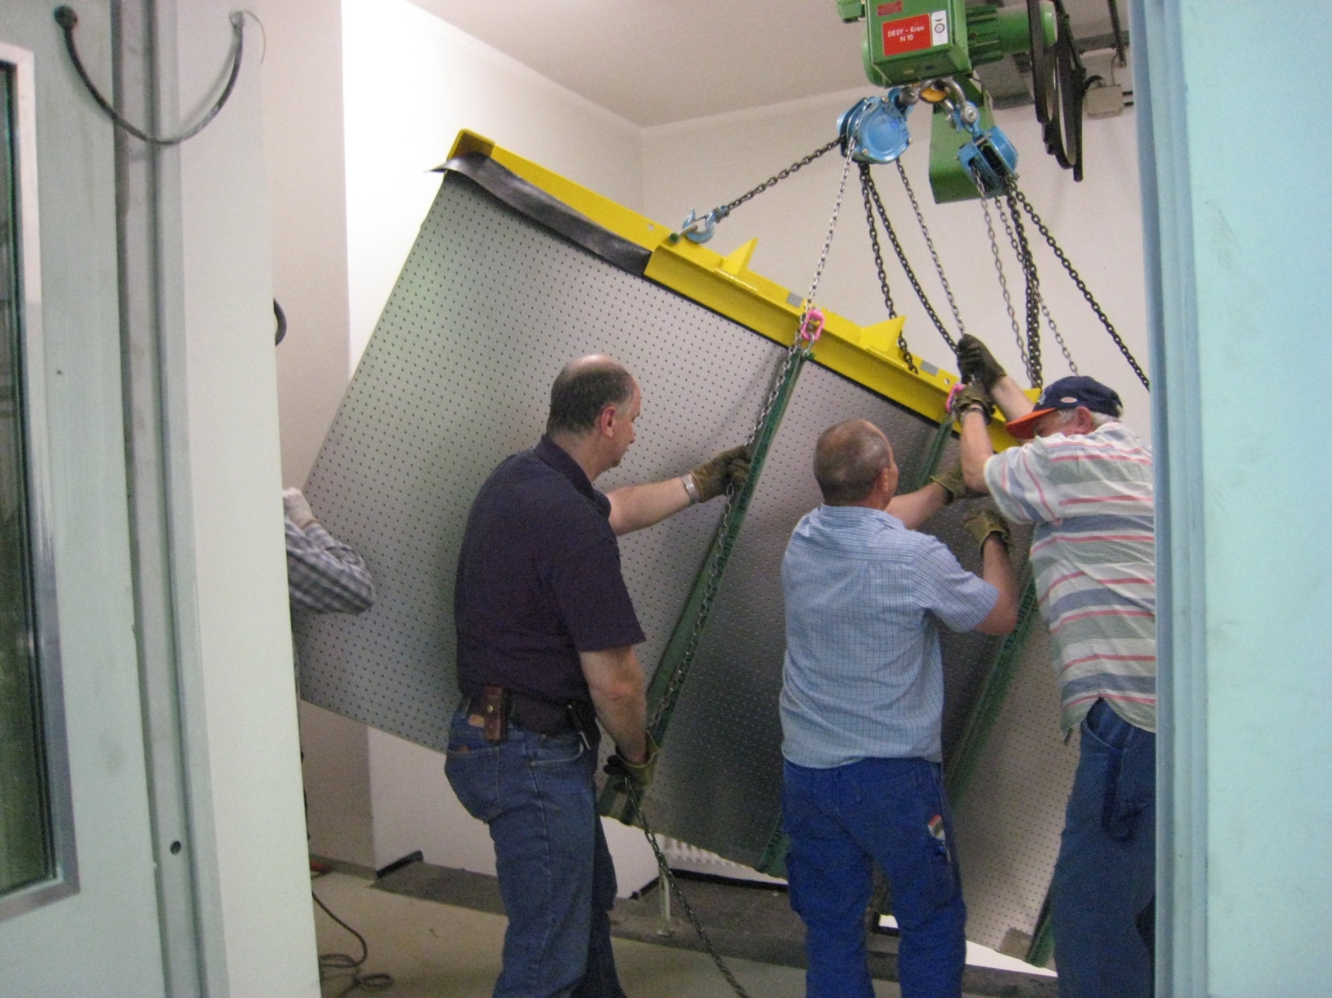
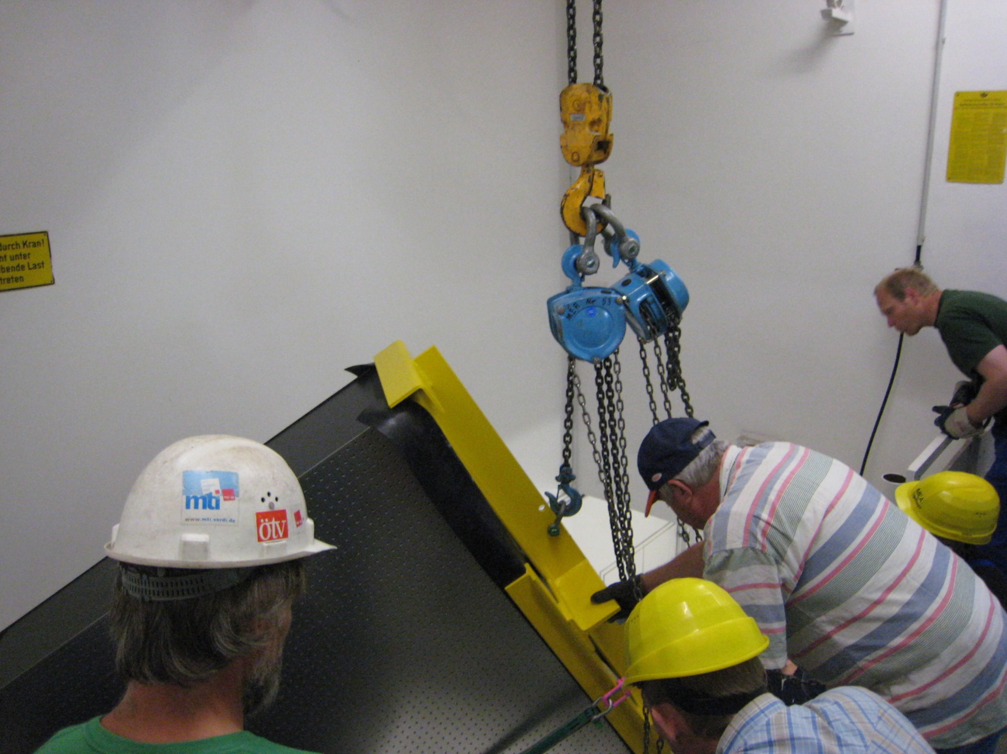
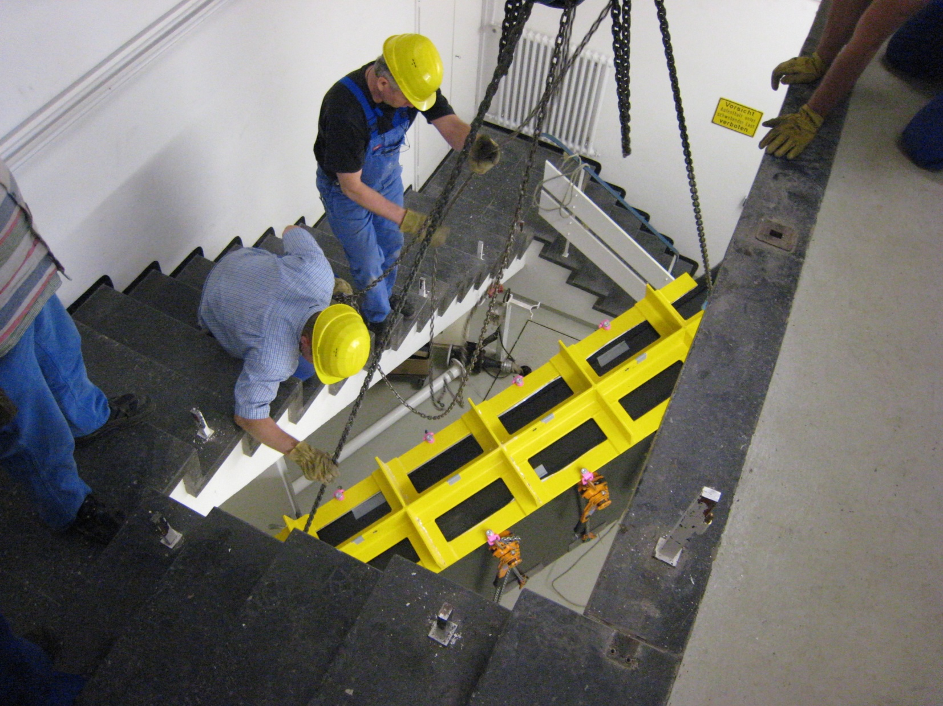
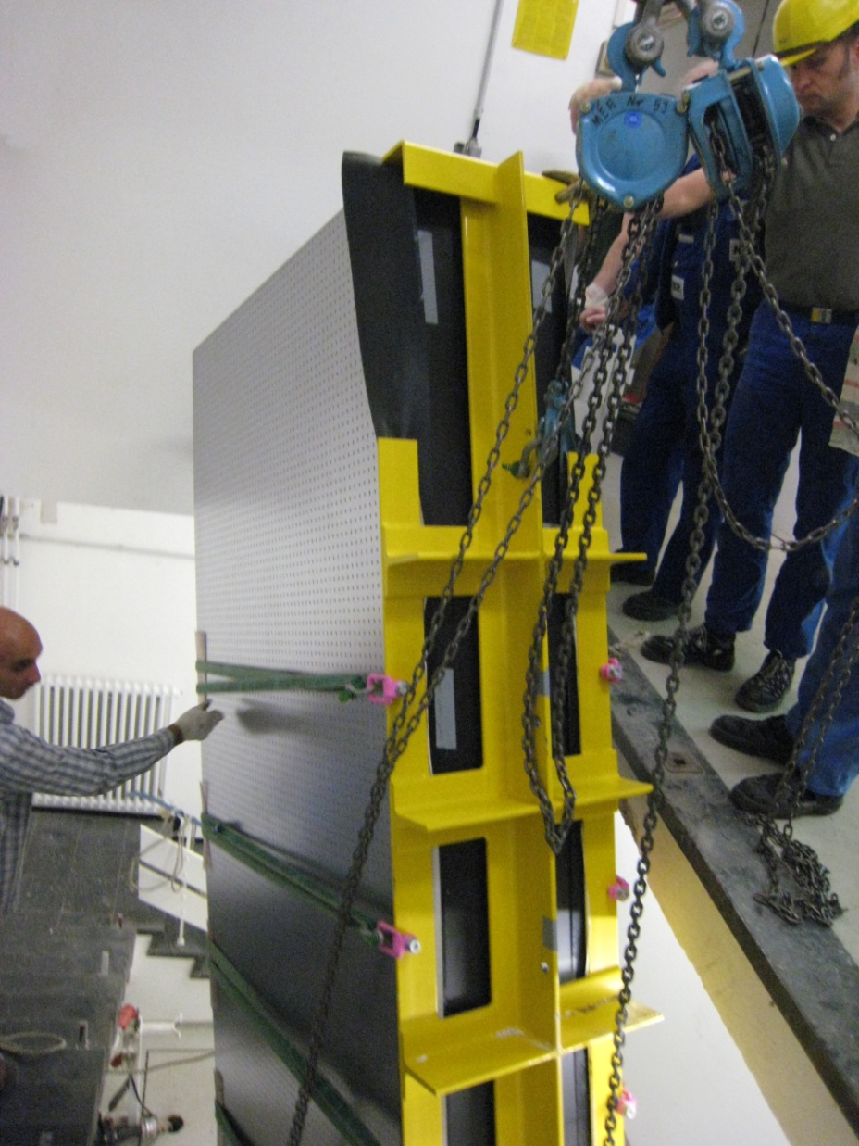
Einbringen des ersten Lasertisches

Slide 20
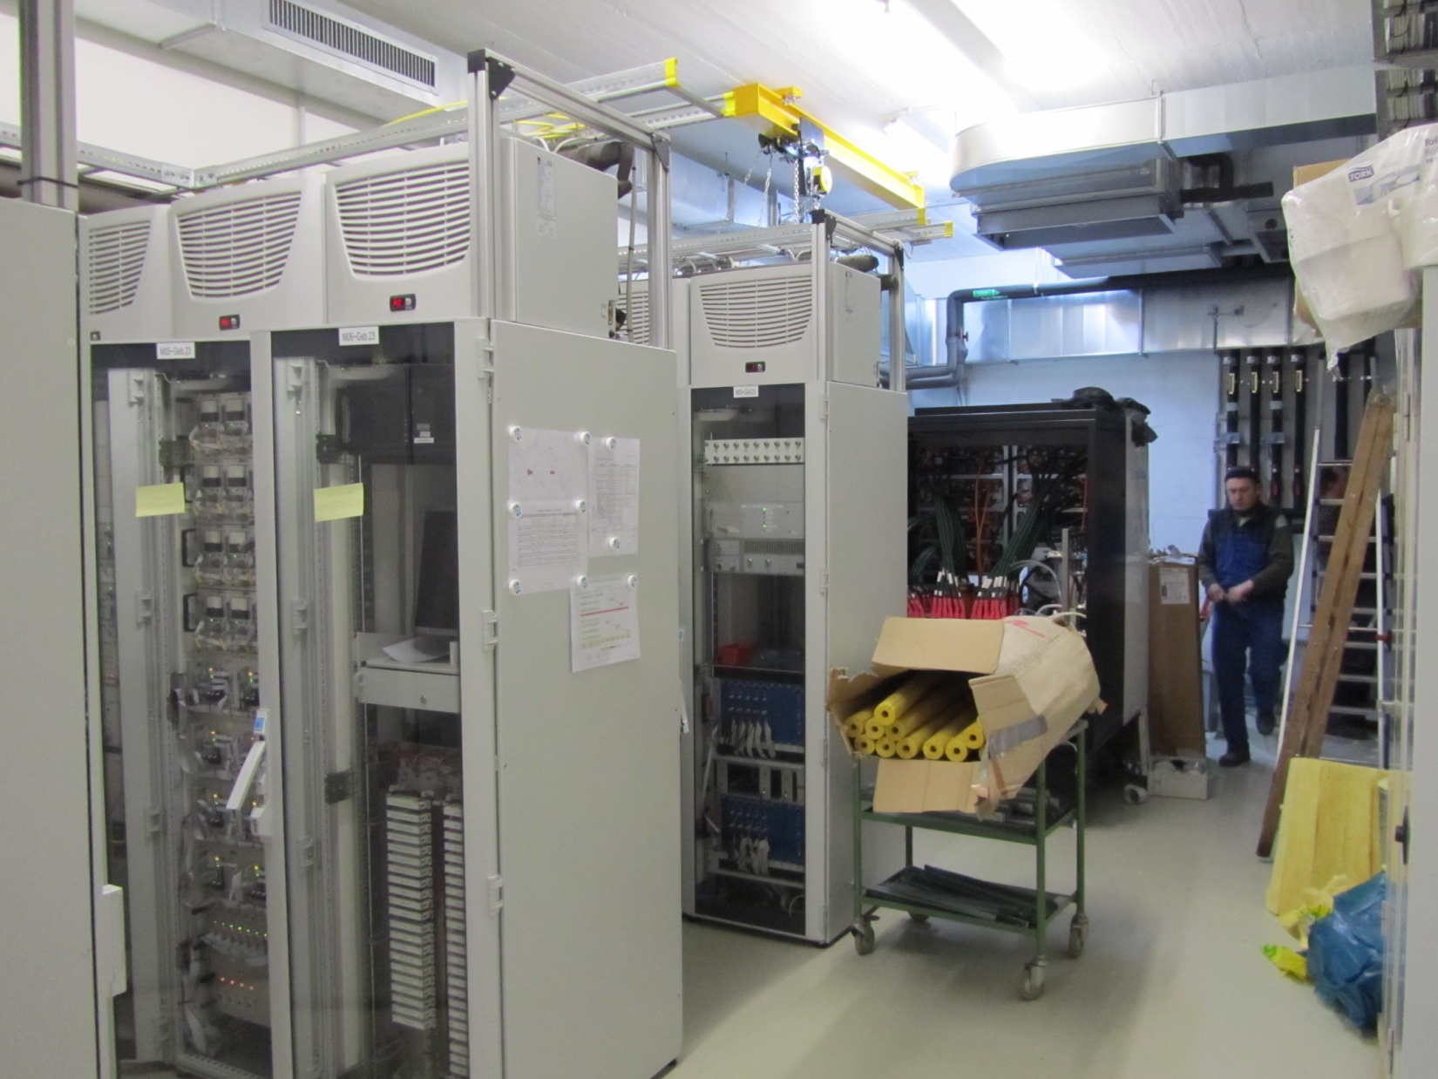
Elektronik und Modulatorraum

Slide 21
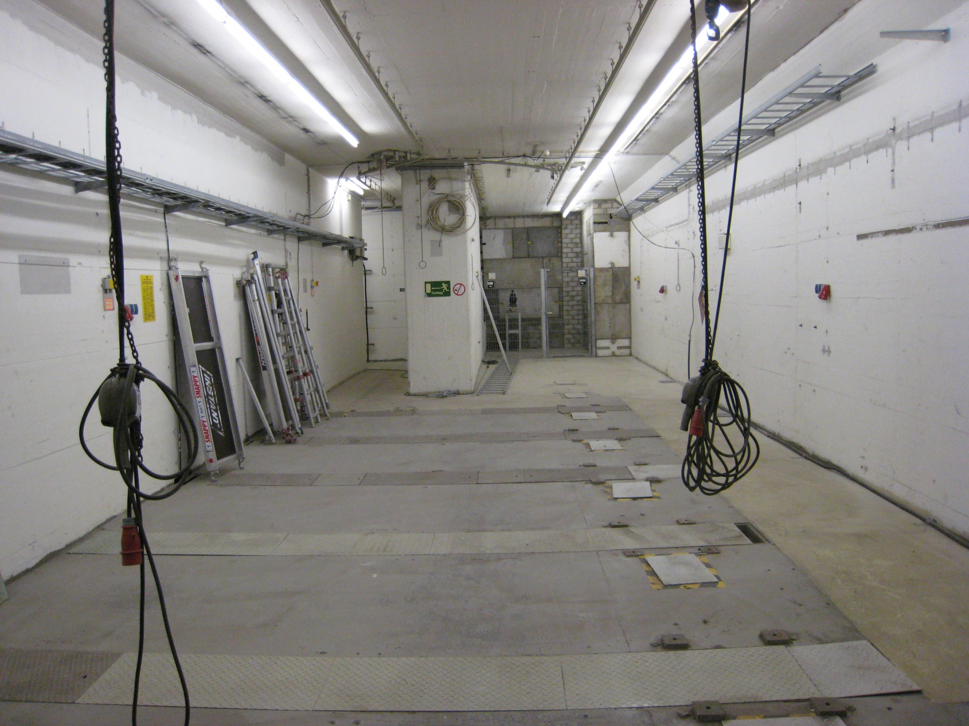
Linac I: Abgeschirmter Bereich mit Abschirmmauer zu DESY

Slide 22
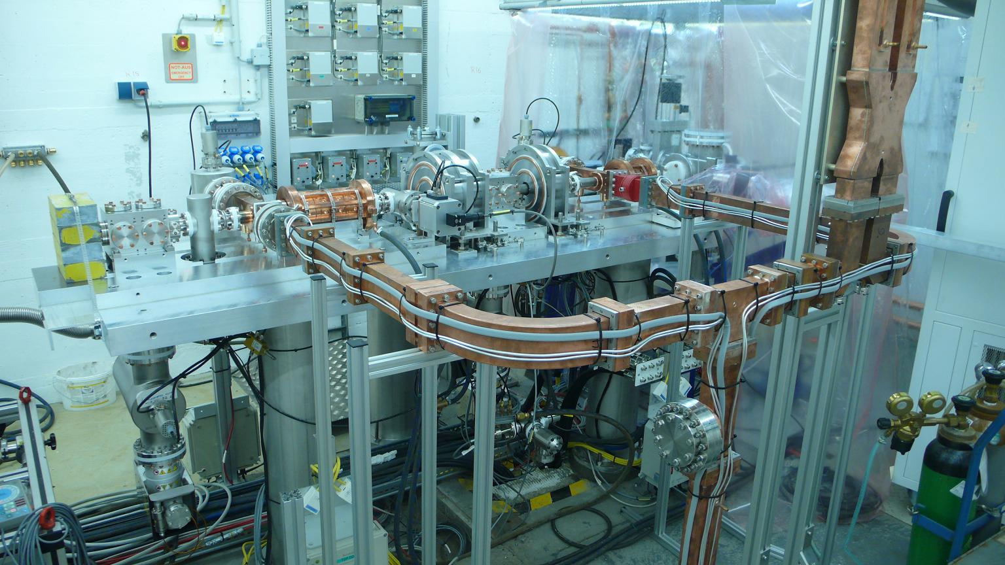
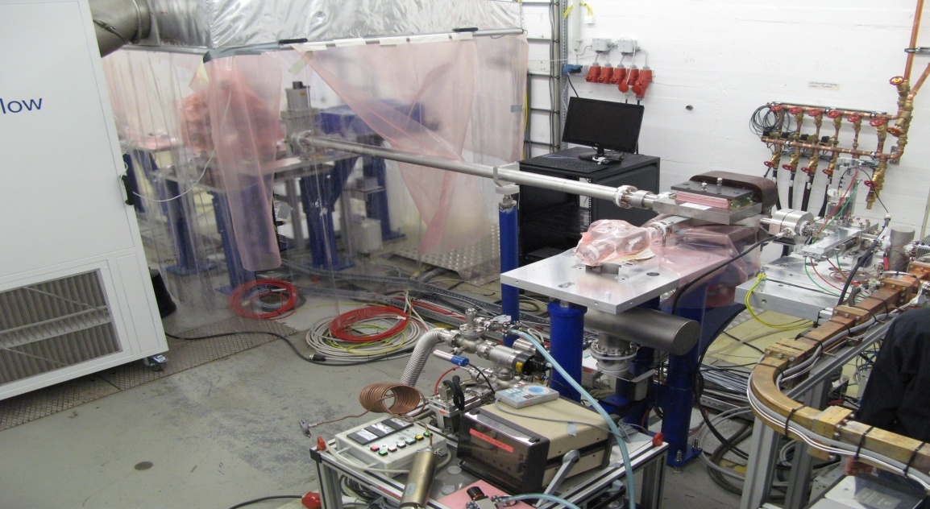
Installation

Slide 23
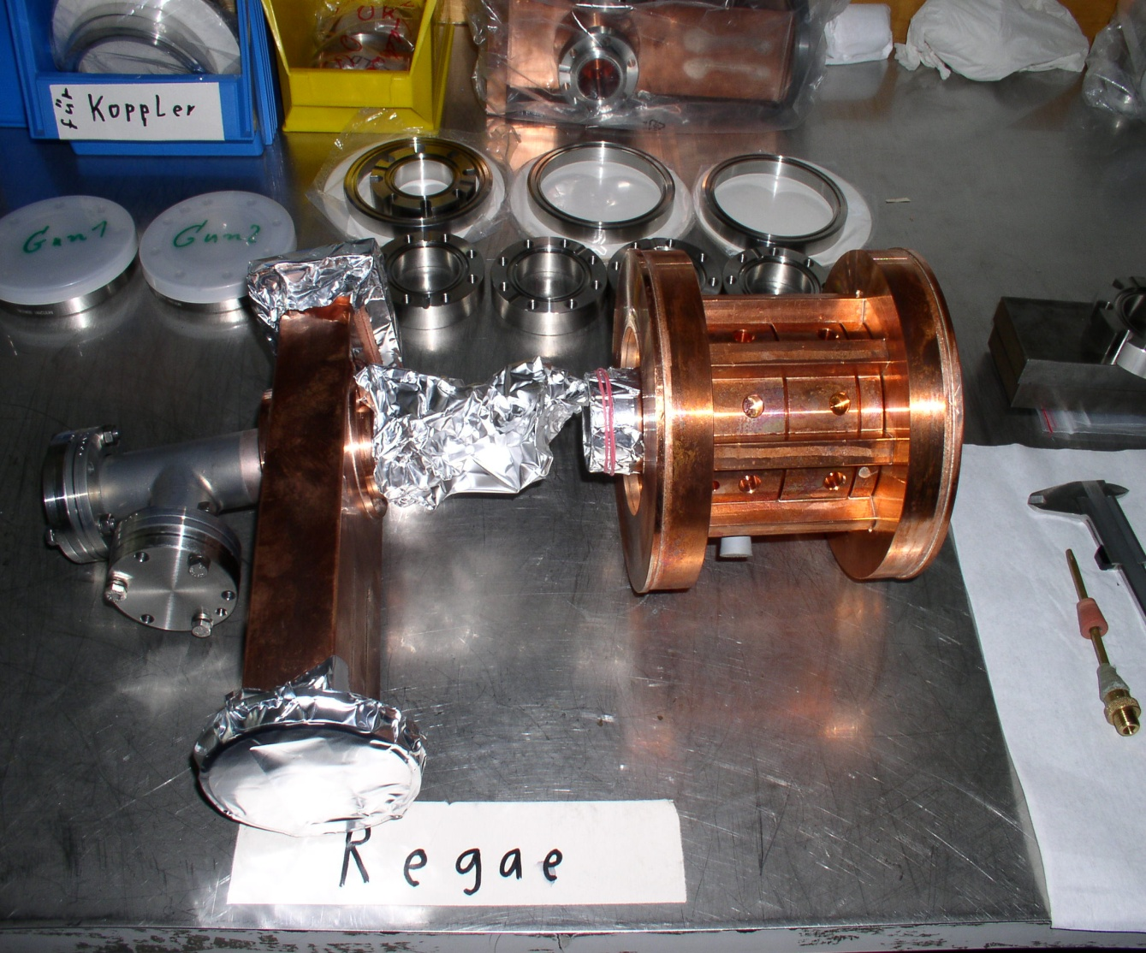
Kavitäten und Koppler
Rf-gun Kavität
3 GHz S-Band
Gradient auf Kathode
≥ 110MV/m
50 Hz rep Rate
~5 µs Pulslänge
Buncher Kavität
3 GHz S-Band
3-Zellen
mittlerer Gradient
~15-20 MV/m

Slide 24
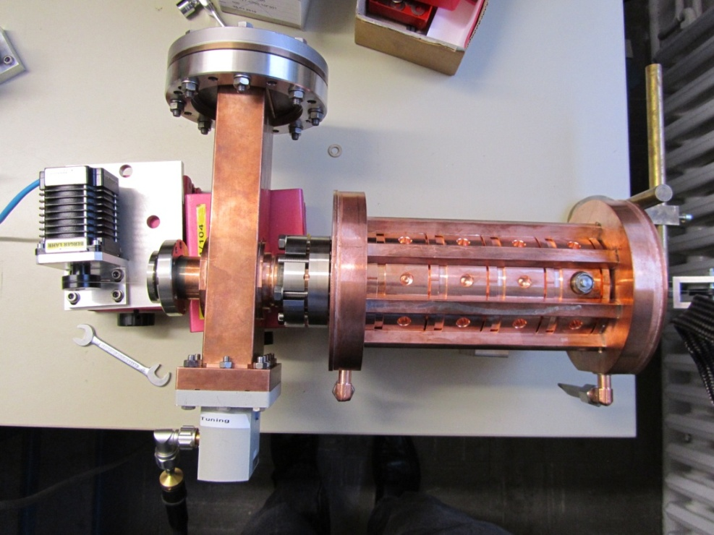
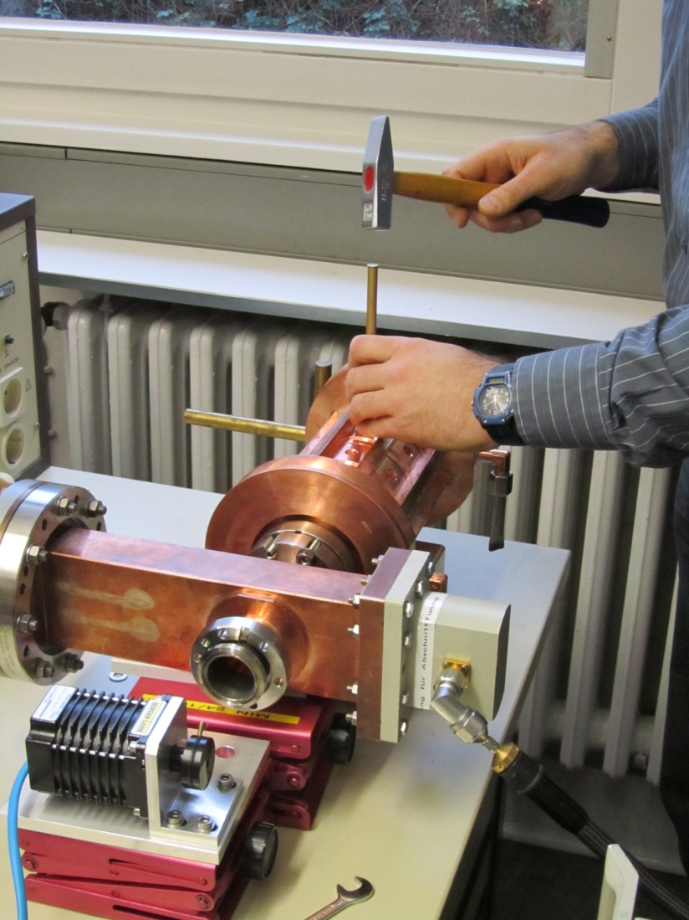
Tuning der Kavitäten

Slide 25
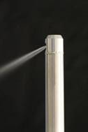
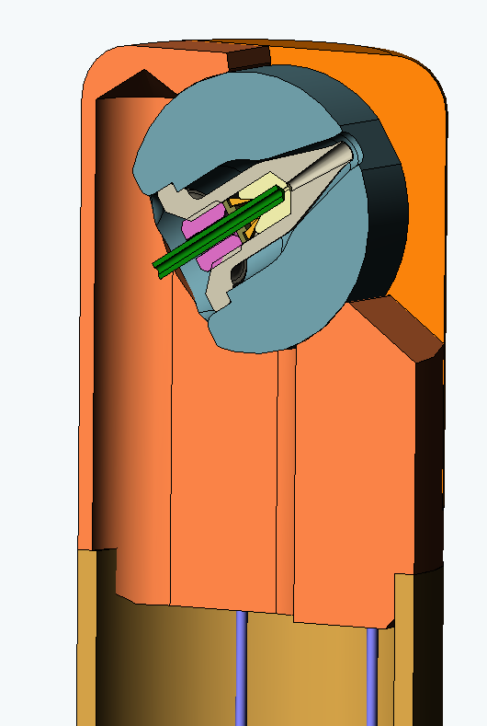
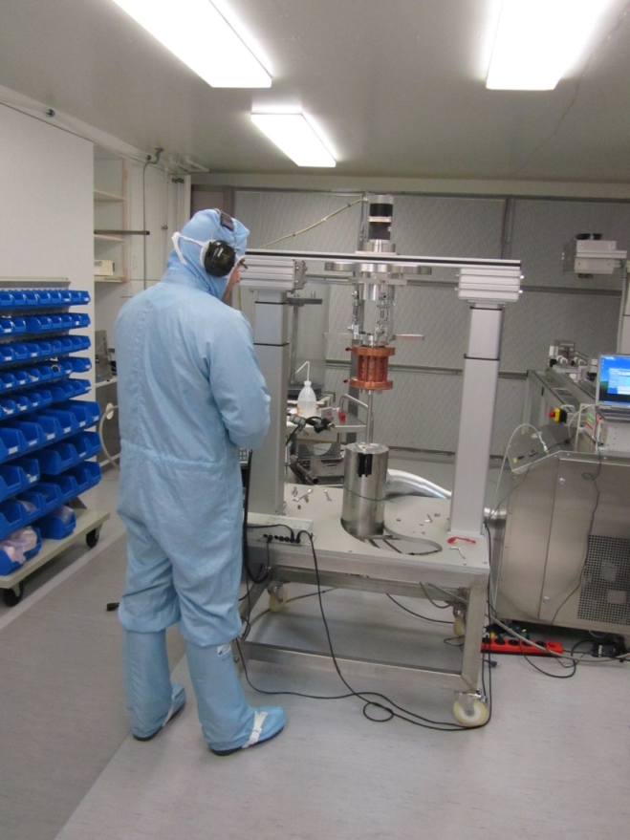
Trockeneis Reinigung

Slide 26
REGAE RF System
Laser
Fundamental Frequency:
3 GHz, S-Band
max. power:
Klystron: 24 MW
Gun: 17 MW
Buncher: 6 MW
50 Hz, max. 6 μs
LLRF
klystron
Analog
Feedback
-1.3 dB
-6.0 dB
Directional
coupler
Phase
shifter
RF window
Gun
Buncher

Slide 27
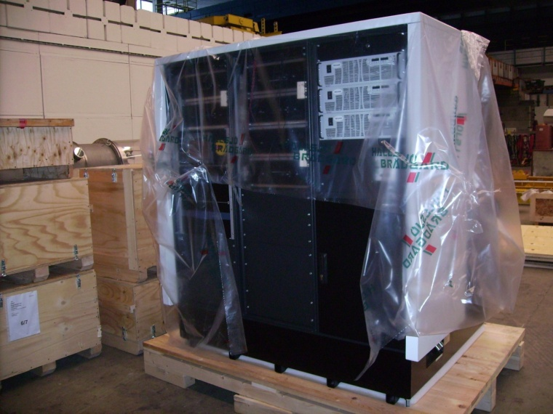
Tolerances
Gun phase | Δt = 100 fs/deg ΔE = -14 keV/deg
Gun gradient | Δt = -938 fs∙m/MV ΔE = 22 keV∙m/MV
Buncher phase | Δt = -1286 fs/deg ΔE = 5.3 keV/deg
Buncher gradient | Δt = 25 fs∙m/MV ΔE = 1.5 keV∙m/MV
dominated by the phase of the buncher cavity and the gradient of the gun cavity
typical requirements to achieve 10 fs stabilization:
phase stability 0.01 deg
gradient stability: 10⁻⁴
Solid state Modulator from ScandiNova

Slide 28
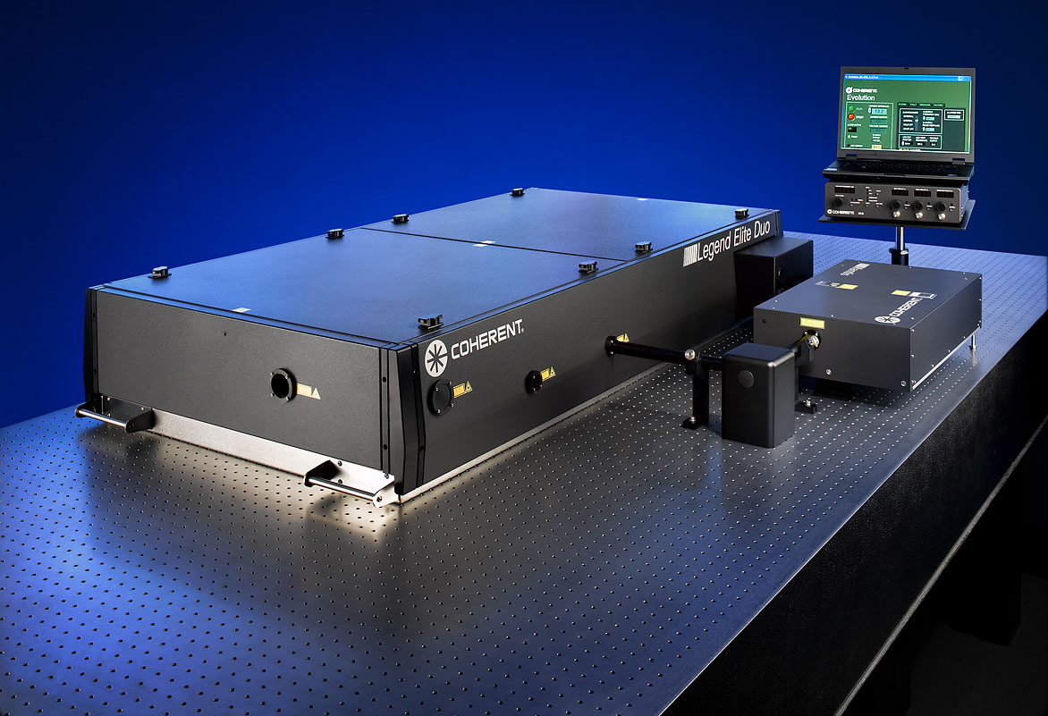
Photokathodenlaser
Stabiliätsmessungen:
Pointing vor Vakuumspiegel:
≤ 10⁻² /10h
Intensität:
< 2∙10⁻³ / 9h

Slide 29
Diagnose
Transversale Diagnose mit Scintillationsschirmen:
  Laborator Tests mit Bildverstärkern, Nachweis weniger Elektronen pro Pixel erreichbar, ns-gating der Bildverstärker zur Hintergrundreduktion
Emittanzmessung mit Solenoidscans. Können wir Diffraktionsbilder bekannter Materialien zur Emittanzmessung nutzen?
Energie und Energiebreite:
  Spektrometer, Energiebreite nach Buncher 1-2%, keine große Bedeutung für Diffraktionsmessungen
Bunchlänge und Timing:
  ponderomotive Streuung

Slide 30
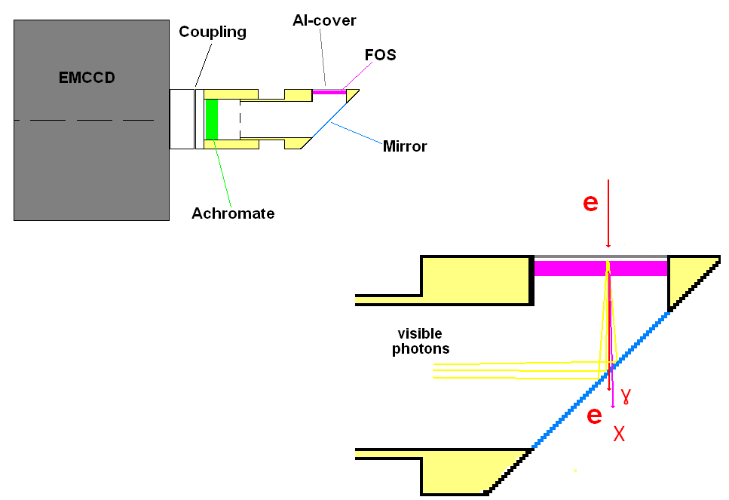
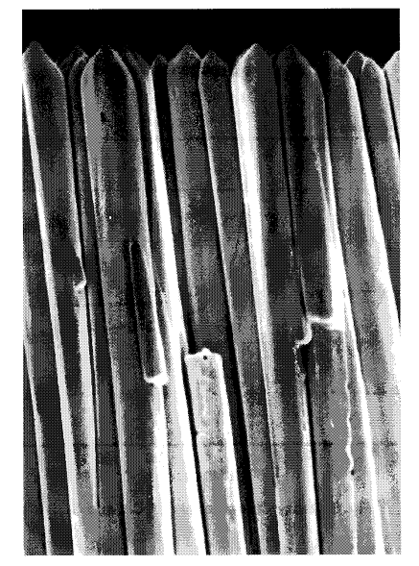
Detektor
Fiber Optical Scintillator
CsI Nadelkristalle auf einer
Lichtleiterplatte
hohe Lichtausbeute
hohe Auflösung
Electron Multiplying CCD
‘on chip multiplication’
thermoelektrisch gekühlt
95% QE
16-Bit, 1024 x 1024 Pixel

Slide 31
Detektorbilder mit 5 Sekunden Integrationszeit
ohne Quelle
mit Cs¹³⁷ Quelle

Slide 32
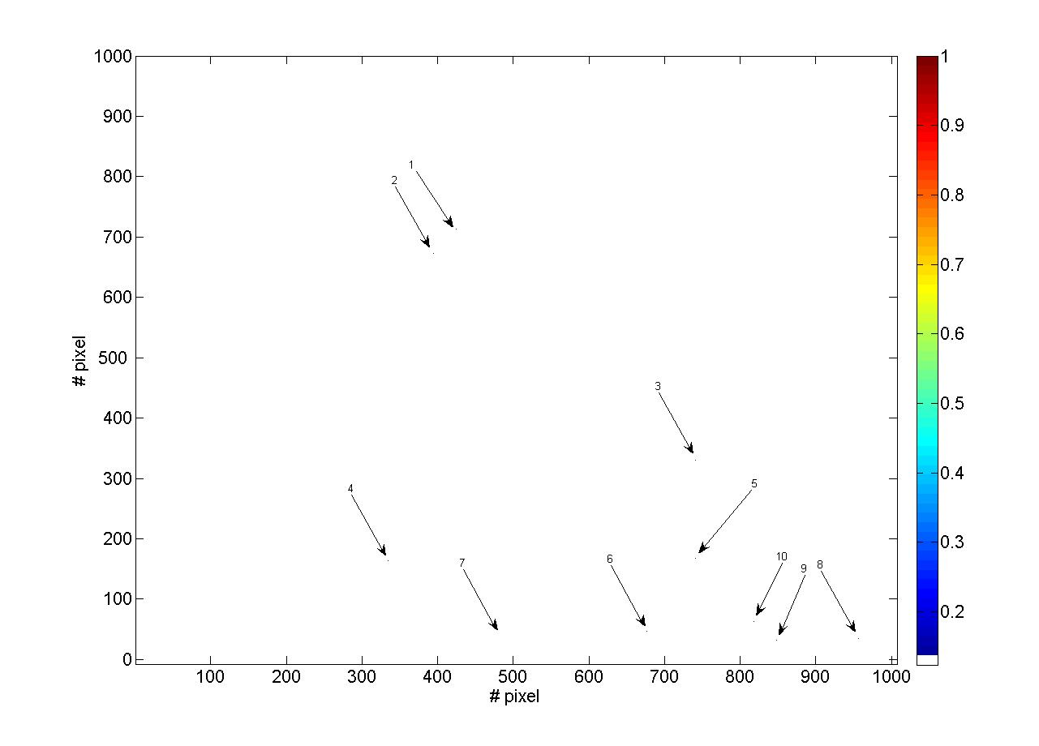
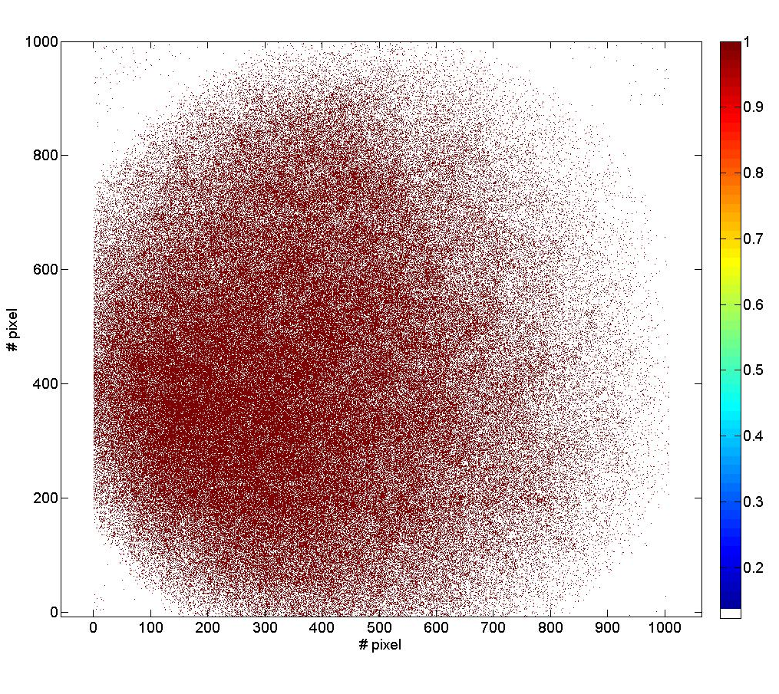
Detektorbilder mit 5 Sekunden Integrationszeit
ohne Quelle: nur 10 Pixel
zeigen ein Signal
mit Cs¹³⁷ Quelle: alle Signale
sind gleich, d.h. es werden
einzelne Photonen detektiert

Slide 33
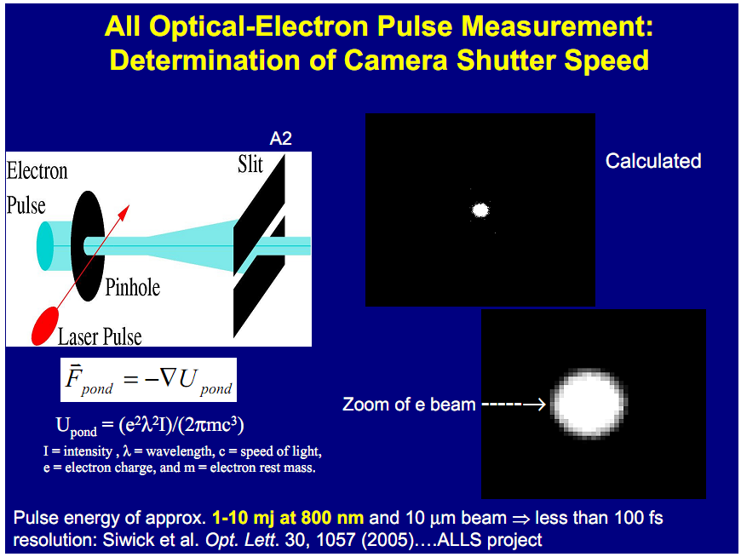
Bunch length measurement

Slide 34
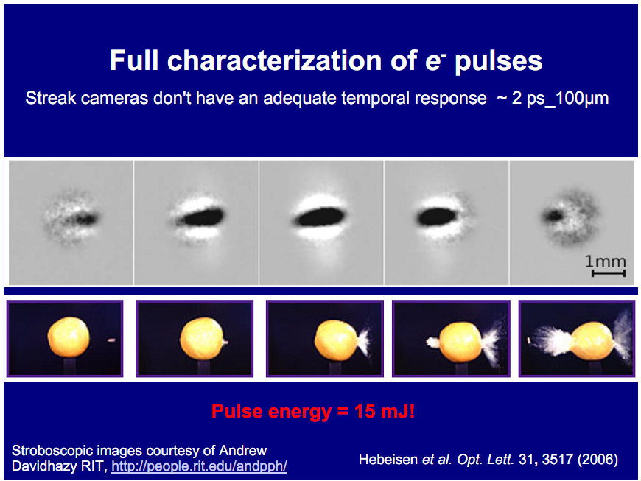
Bunch length measurement

Slide 35
Status
Detektorbeamline noch nicht installiert
LLRF und Synchronisation noch im Aufbau, umgebauter Oszillator für Anfang Oktober erwartet
Konditionierung: gute Fortschritte
diese Woche wird eine neue Kathodenbox installiert
…. erster Strahl ohne Synchronisation?

Slide 36
Betrieb und zukünftige Entwicklungen:
Aufbau, Inbetriebnahme und Weiterentwicklung der Maschine im wesentlichen durch DESY.
REAGE steht auch für Entwicklungsarbeiten jenseits von Diffraktionsexperimenten zur Verfügung.
Eigentlicher Messbetrieb im wesentlichen durch die Nutzer, aber mit (technischer) Unterstützung durch DESY.
Experimente zur Plasmabeschleunigung…

Slide 37
Simulation Example: 0.5 pC
(not fully optimized)
transverse beam size with additional permanent magnet solenoids:
< 5 μm

Slide 38
Simulation Example: 0.5 pC
(not fully optimized)
bunch length:
< 5 μm

Slide 39
Simulation Example: 0.5 pC
(not fully optimized)
transverse emittance:

